Slide 1
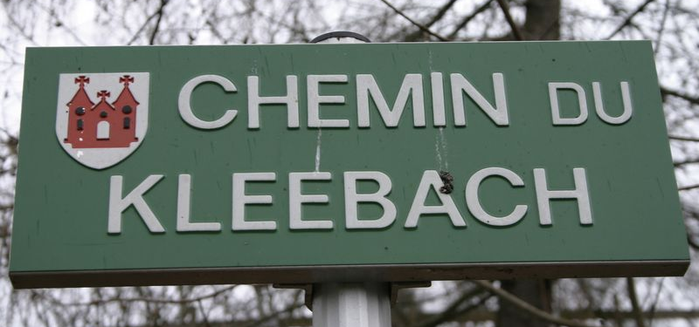
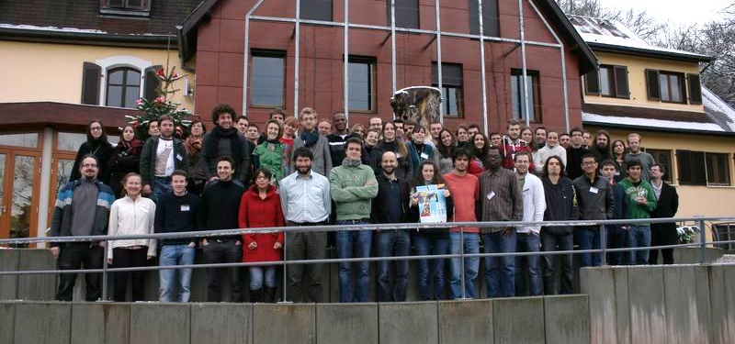
Bilan pas complètement objectif des JJC 2012

Slide 2
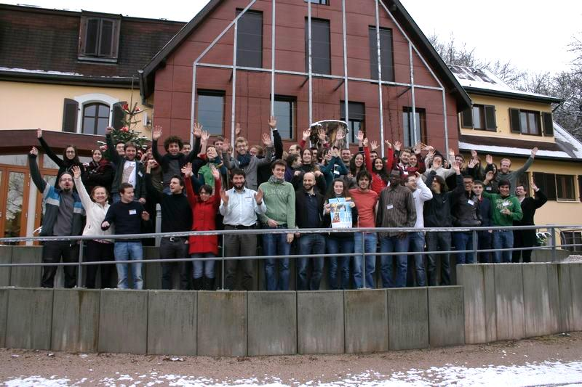
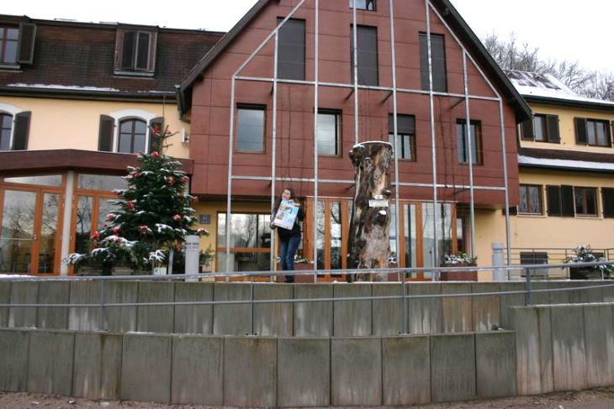
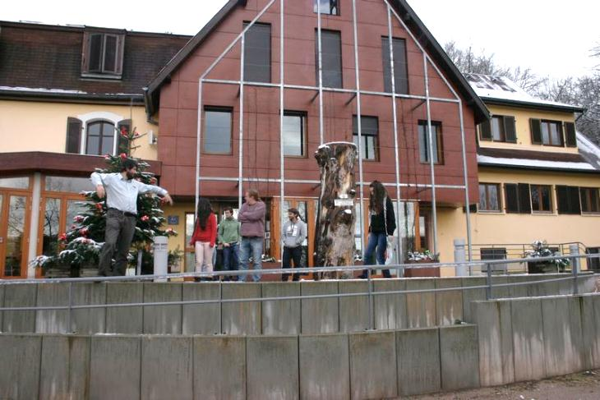
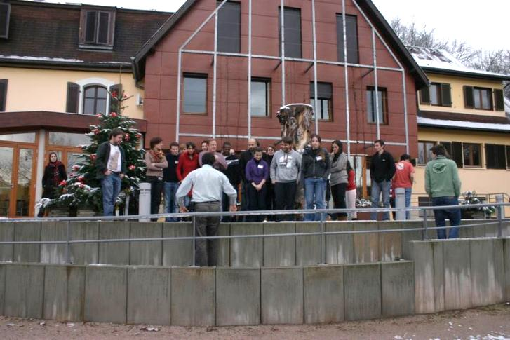
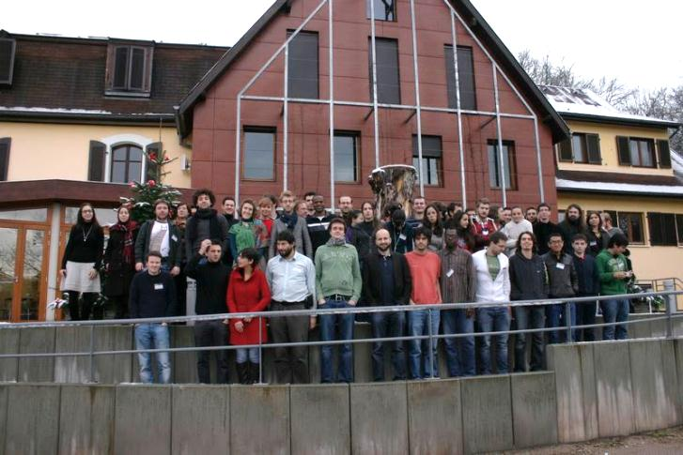
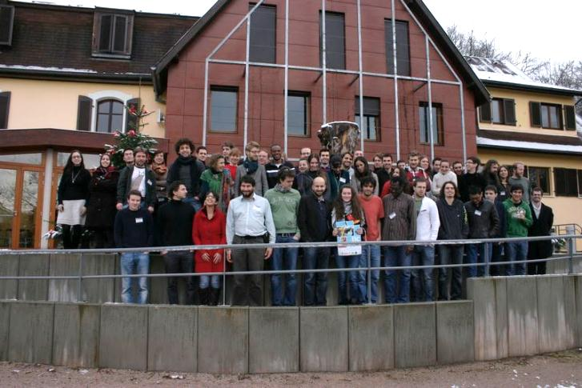
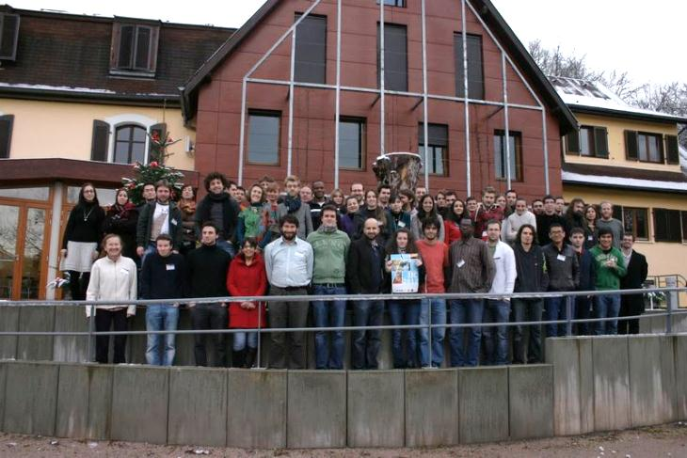
Les autres photos de groupe…

Slide 3
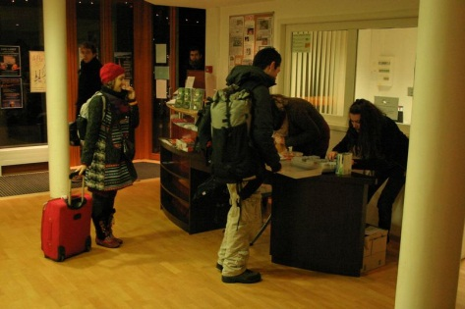
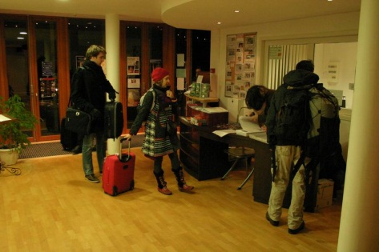
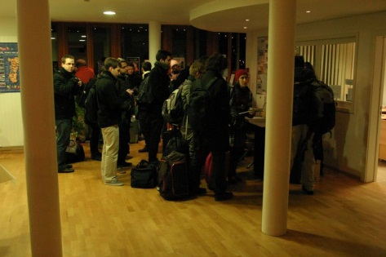
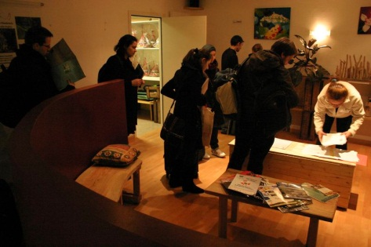
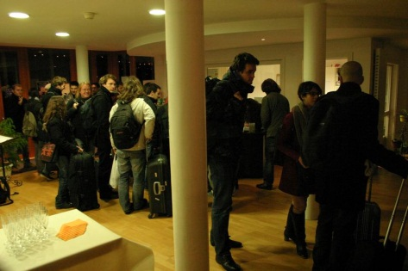
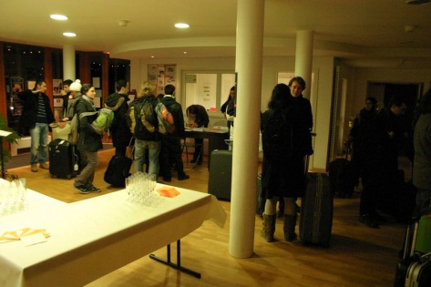
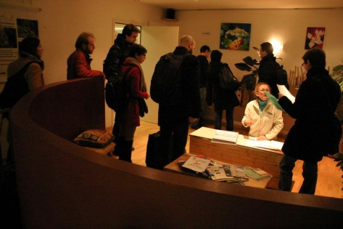
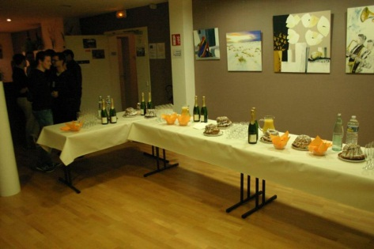
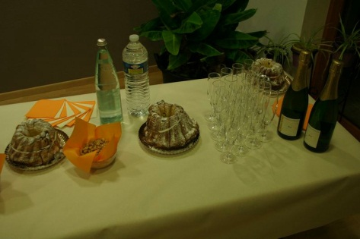
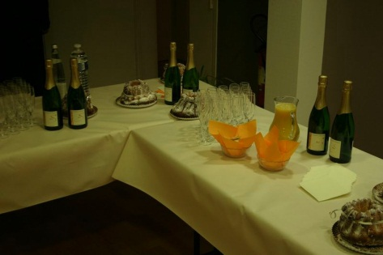
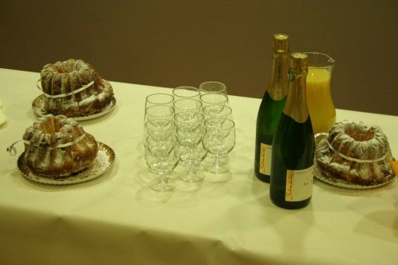
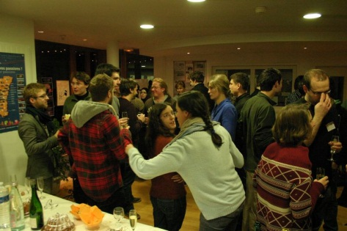
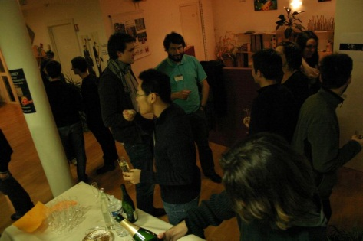
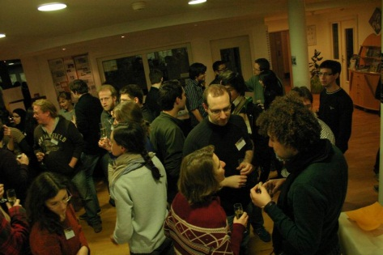
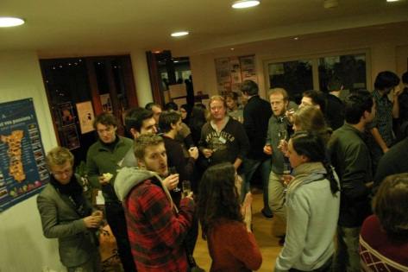
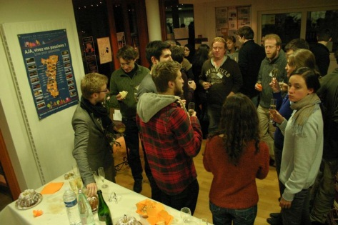
Ca parait loin…
Finalement ça passe bien le kouglof sucré à l’apéro !
Ca serait possible en fait d’échanger de place avec Bobby qui voudrait être avec Steevy et ça me permettrait du même coup de me retrouver avec Johnny et George Abitbol qui étaient avec moi en M2 ? Ha et puis jeudi ya ma copine Cindy qui arrive donc j’aimerais bien me retrouver avec elle.

Slide 4
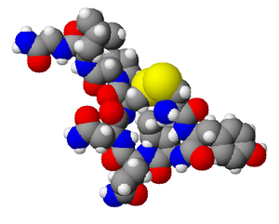
Quelques chiffres…
273 emails échangés par le comité d’organisation
53 présentations
7 talks sur le Boson de Higgs
~25 mots/sec pour Claudia et Camilia lors de leurs talks
53 slides de back-up dans la présentation d’Ivo
1 conférence « La chimie de l’amour » par Marcel Hibert
Nombre de blagues autour de l’ocytocine: 254 ± 5
201 questions
Lundi soir: 60 bières bues en 1h30
Mardi soir: 120 bières bues en 2h
2 comme le nombre d’heures passées par Francesca à nous (Fred et moi) soutirer des informations sur ce qu’y se passe dans la suite de Game of Thrones

Slide 5
Quelques plots…
1st deadline
2nd deadline
Ya quelques privilégiés…
Qui a dit qu’on s’y prend souvent (toujours) à la bourre pour s’inscrire ?

Slide 6
Quelques plots…
1st deadline
2nd deadline

Slide 7
Quelques plots…
Distribution des inscriptions en fonction de l’heure…

Slide 8
Quelques plots
Distribution des inscriptions en fonction de l’heure ces deux dernières années…

Slide 9
Quelques plots
Les questions…

Slide 10
Quelques plots
Les questions…

Slide 11
Derniers plots

Slide 12
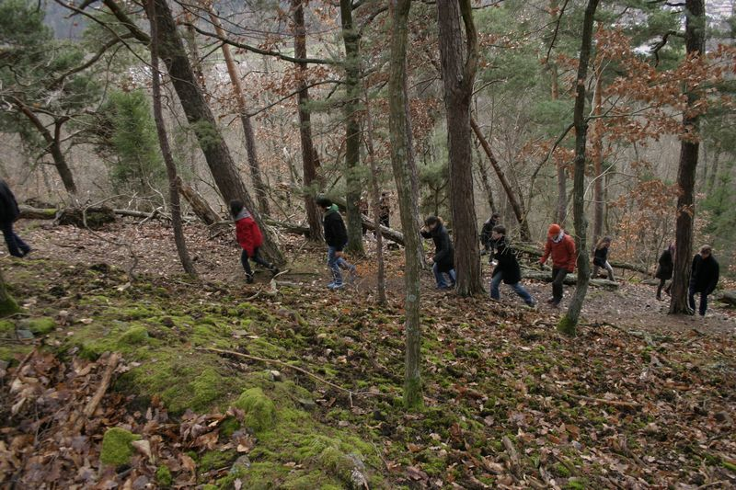
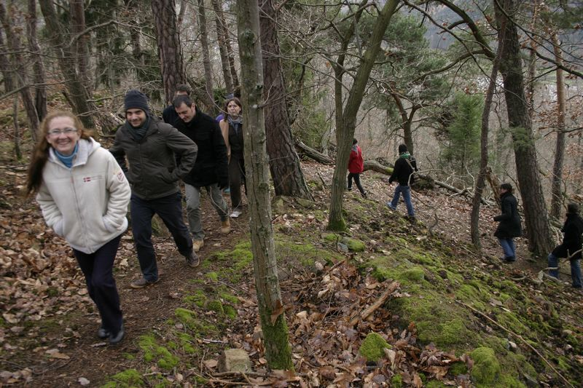
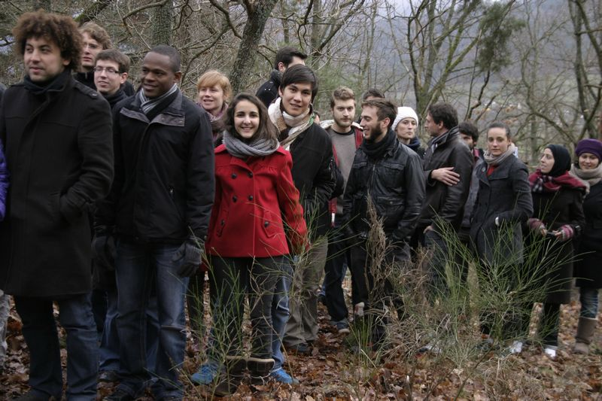
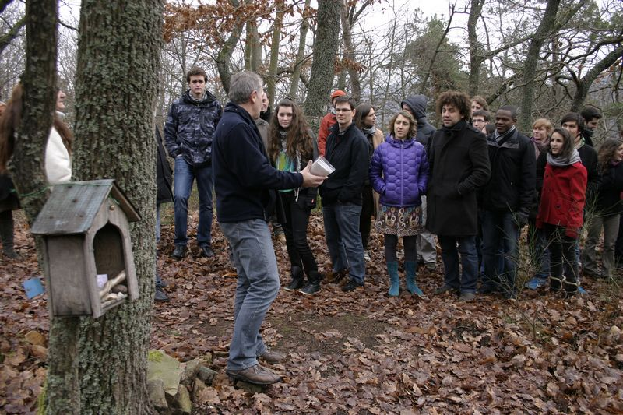
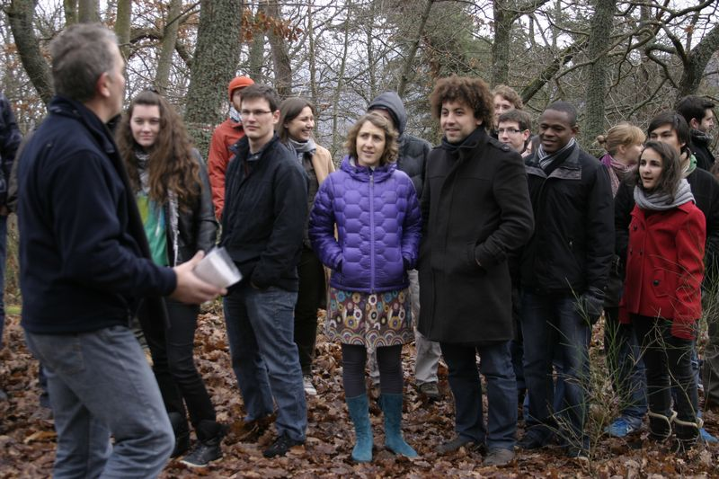
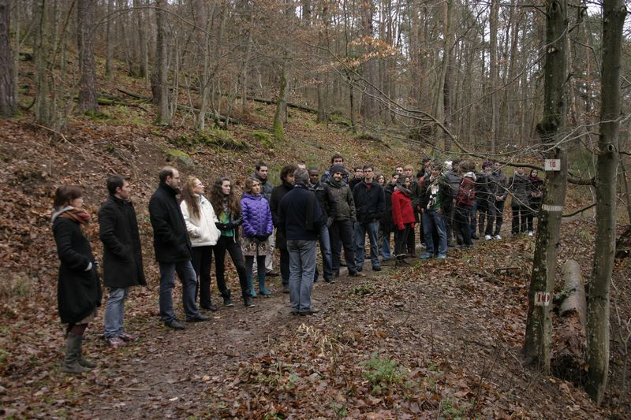
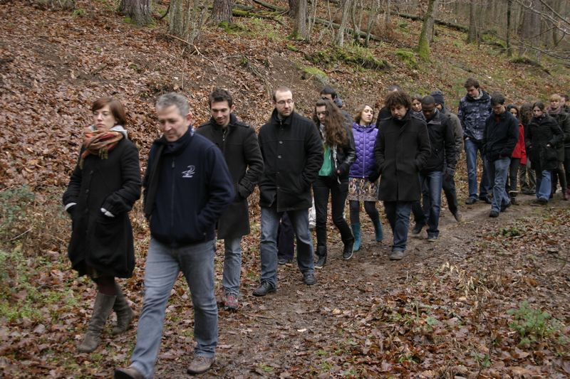
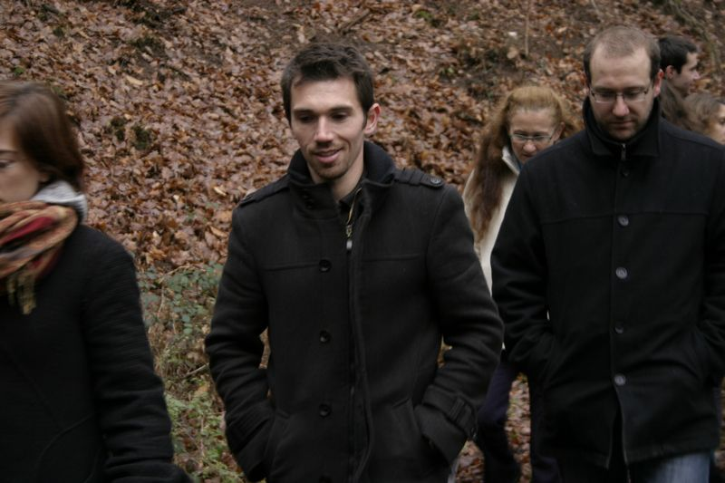
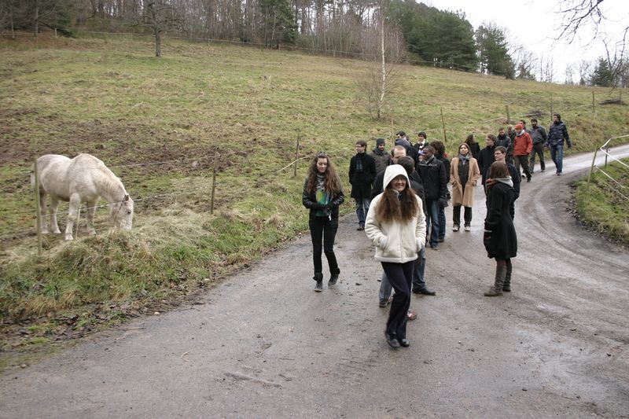
Une marche digestive bienvenue
Mais je vous assure je ne suis pas un loup-garou !
J’ai comme la sale impression de me faire suivre par une horde de loup-garous !
Hin hin, je leur ai fait croire que je suis le chasseur comme ça personne n’ose lancer une alliance contre moi !

Slide 13
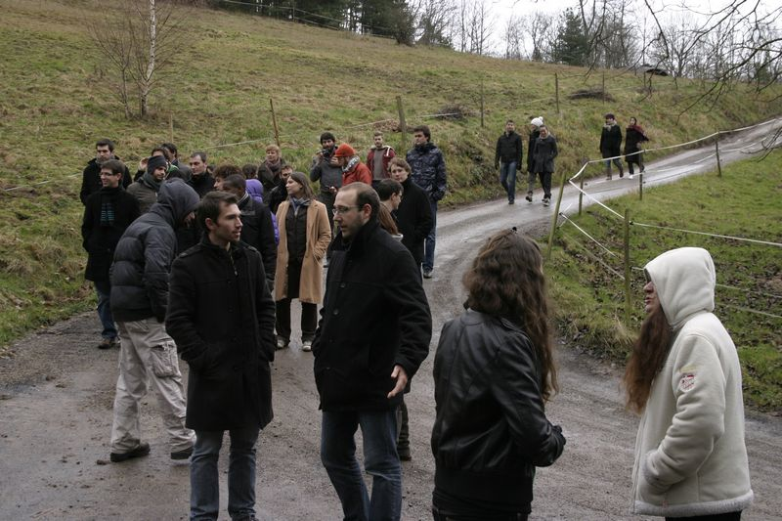
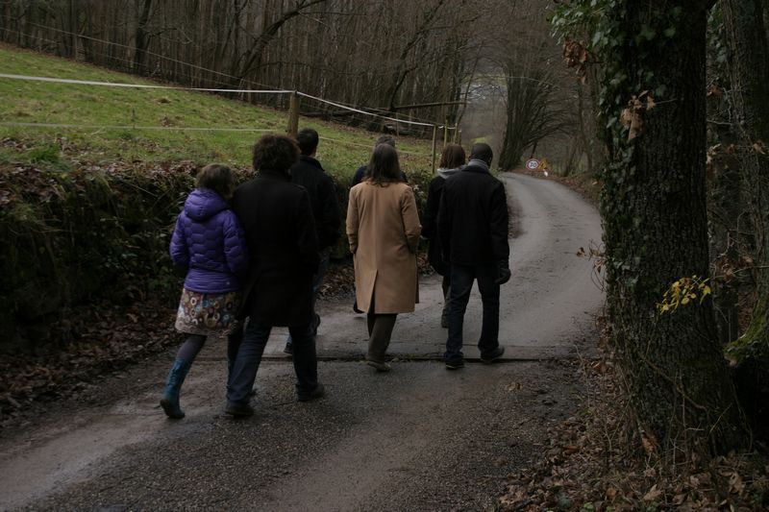
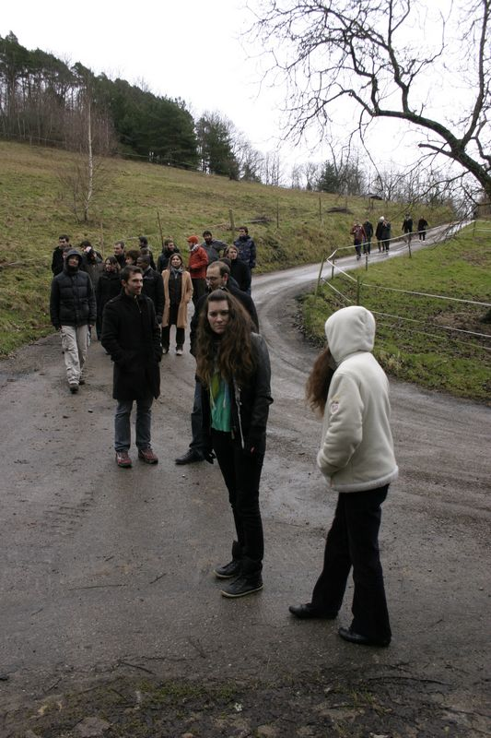
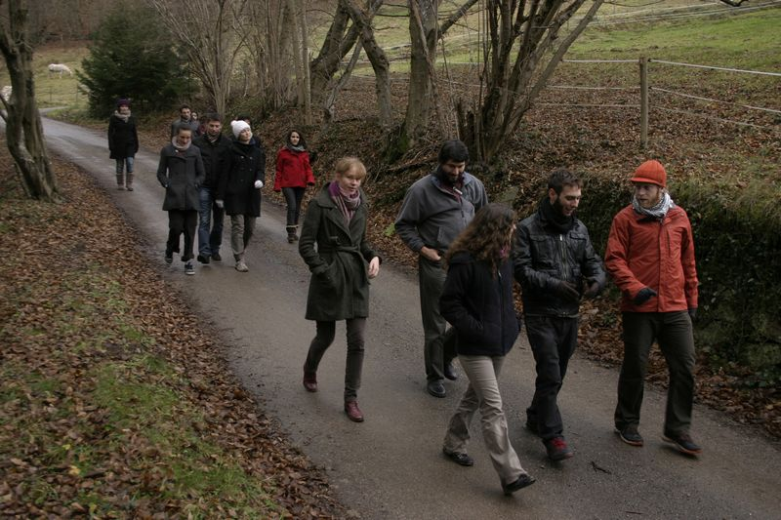
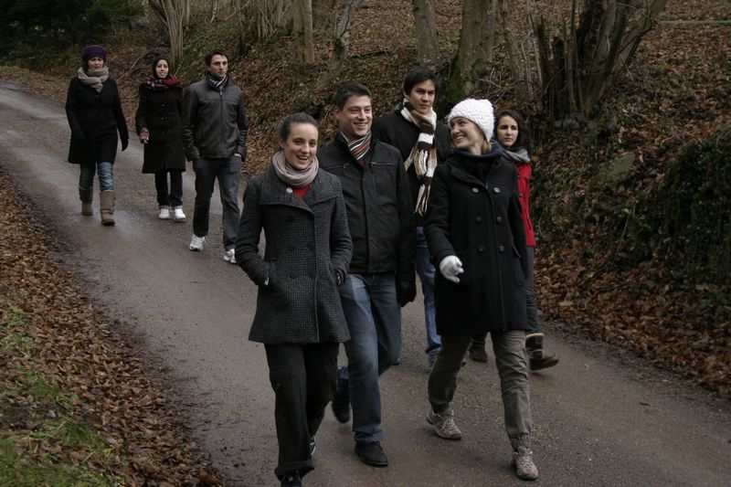
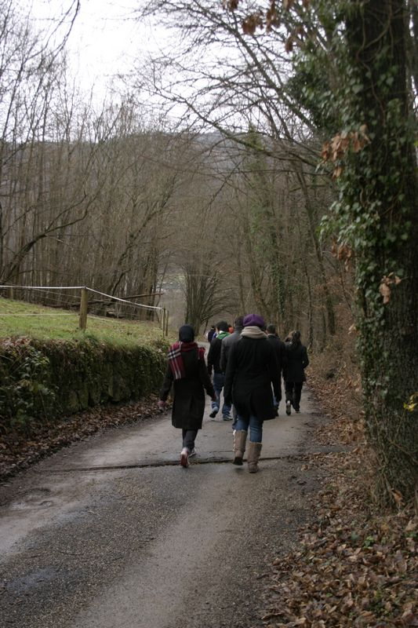
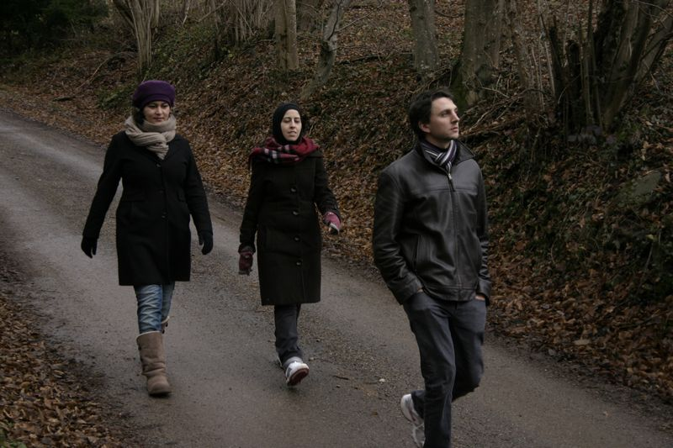
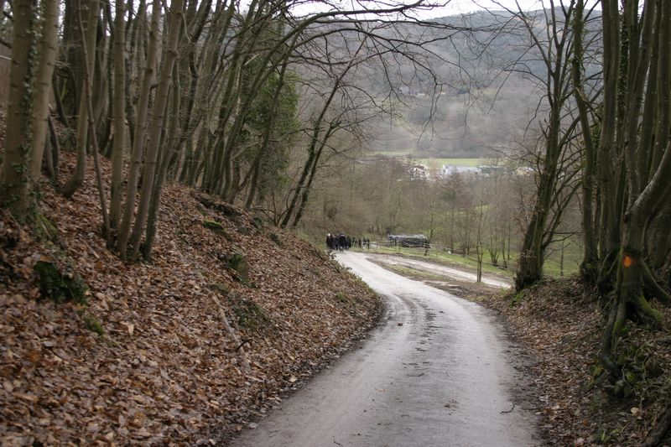
Une marche digestive bienvenue
Aller si tu veux, tu peux m’appeler Cms tout le reste de la semaine !
Si je marche les mains dans les poches, ça fait genre j’ai rien à me reprocher donc ils ne penseront jamais que je suis loup-garou… d’un autre côté ça fait ptet trop genre j’ai rien à me reprocher et ça peut être suspect… je vais ptet juste siffloter.

Slide 14
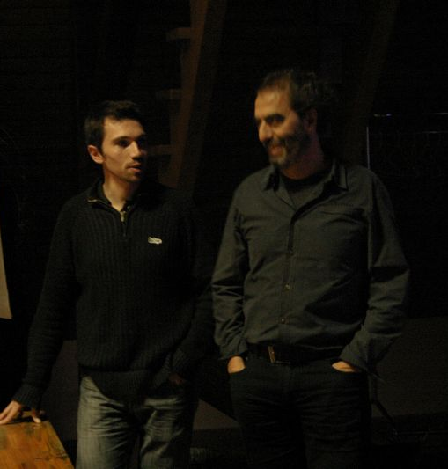
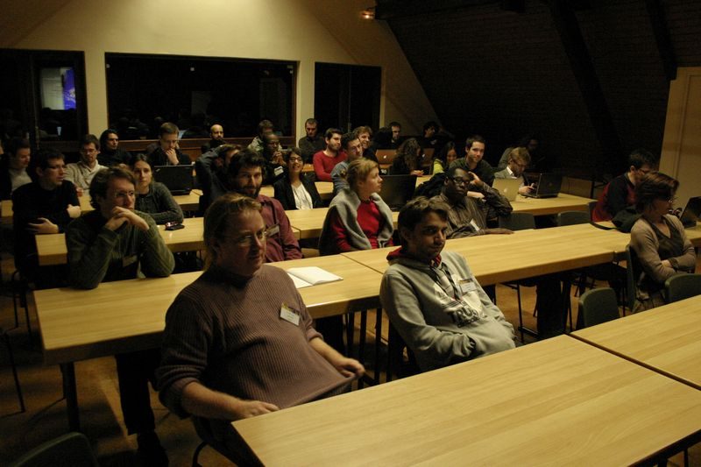
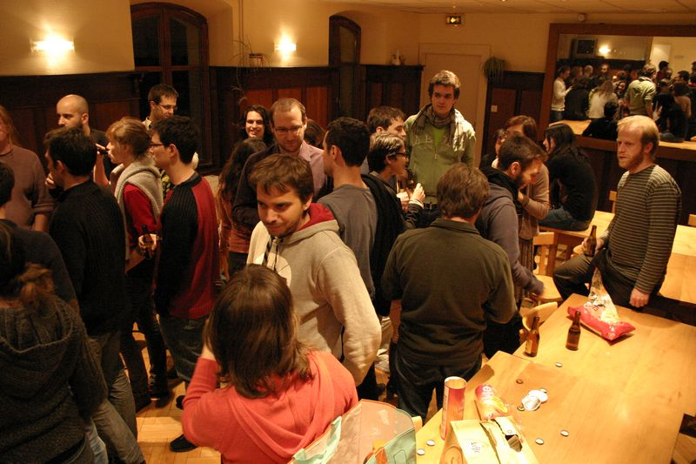
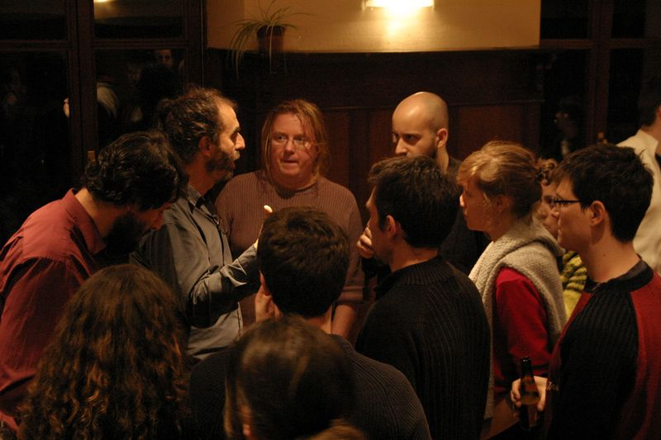
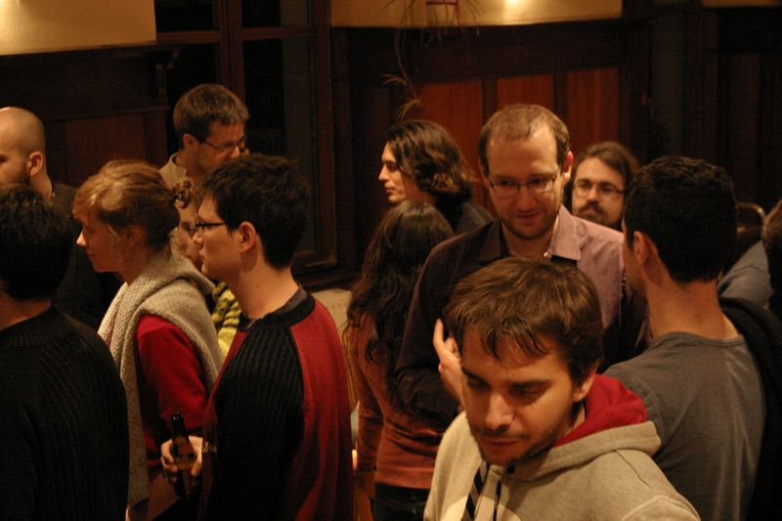
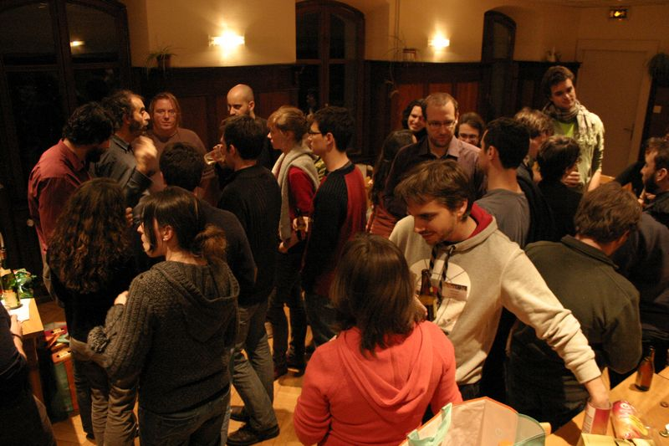
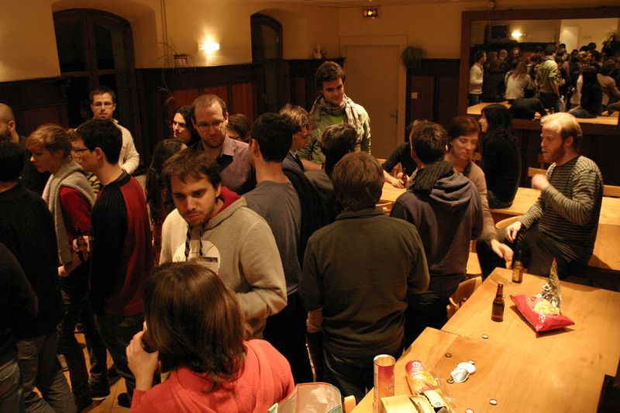
Une conférence qui a déchainé les débats
Désolé je ne connais pas d’étude sur l’effet de la vue d’un Lagrangien sur la production d’ocytocine pour un échantillon représentatif de théoriciens

Slide 15
Quelques idées liées à l’ocytocine
Faire snifer son directeur de thèse avant de lui amener ses chapitres de thèse à lire
En vaporiser dans l’amphi qui verra la défense de son analyse
Faire snifer les patrons de multinationales à tendance licencieuse
Faire snifer les banquiers avant une demande de prêt
etc

Slide 16
Une sortie plutôt sympathique

Slide 17
Une sortie plutôt sympathique

Slide 18
On a pu gouter les spécialités locales
J’ai 4 trains avec 3 correspondances et 8 heures de voyage… j’hésite à ramener la girafe-ballon quand même !
J’vais plutôt prendre des kouglofs à la fraise tagada, on sait jamais si un de mes trains reste bloquer par la neige..

Slide 19
Vous l’avez dit…
« ya le mais, mais ya aussi le cependant… »
« 1 à 30000 ans, pour un pulsar c’est jeune »
« Je vous le montre, c’est uniquement politique, si vous ne retenez pas c’est pas grave »
« Dans la vraie vie il manque toujours des défauts »
« Dans le PKStruc »
« Ca c’est un coup des Japonais, je ne m’étends pas sur cette histoire »
« Ya un truc qui saute aux yeux…
enfin pour moi en tout cas »
« Dans le cas d’une eau pourrie, on va dire »
« Je trouve ça joli, je ne sais pas si c’est pareil pour vous »
« Ca c’est assez joli…
enfin moi je trouve »

Slide 20
Vous l’avez dit…
« J’ai fait des milliaaaaaaaaards de vérifications »
« Vous, votre détecteur fait 7000 tonnes, le notre fait 7g »
« C’est comme le pileup dans un même noyau »
« Donner ce qu’on n’a pas à quelqu’un qui n’en veut pas »
« Bouffer de la cocaïne, ça sert à rien, il faut la snifer »
« Tout ce dont j’ai parlé, c’est pas dans mon laboratoire »
« L ’amour… c’est Antoine Lardeux ! »
« Comme je suis super sympa, je vous donne la réponse tout de suite »

Slide 21
Vous l’avez dit…
« J’ai pas encore eu trop le temps de me pencher sur la théorie, donc faut pas trop me poser de questions sur ce graph »
« Alors ça c’est la Belgique, la France c’est là »
« C’est un vrai casse-tête mais on aime ça »
« Allow me to give the english version of what Marie said »
« Cette ampoule, bon là c’est une bougie »
« C’est possible qu’on ne la découvre jamais, mais dans mon cas je me mets dans une situation un peu plus optimiste »
« ISASUGRA c’est quand même pour les vieux, ça n’existe plus du tout »
« Désolé ya beaucoup de texte mais je ne voulais pas mettre de Lagrangiens »
« Ca nous fait vraiment croire à ce qu’on raconte »

Slide 22
Un grand merci à Léa et Isabelle !!

Slide 23
Merci aux coordinateurs !!
Arnaud
Claudio
Aurore
Nicolas
Francesca
Christophe

Slide 24
Merci à Eric !!!
La résidence
Kaysersberg
Les navettes
Certains A/R à la gare
La recherche de conférencier

Slide 25
Les dernières annonces
Il faudra retirer vos draps, taies d’oreiller, linges de bain et les mettre dans le couloir à votre étage
Navette demain PART à 9h pétantes ! (on vise le TER de 9h31) donc au car à 8h45 !
Un questionnaire google docs vous sera envoyé rapidement. Tout commentaire pour améliorer ces journées est le bienvenu.
Si la coordination de session vous intéresse dans le futur, n’hésitez pas à nous le faire savoir
Les fichiers de vos présentations seront mis sur l’indico. Envoyez la à votre coordinateur si il ne l’a pas déjà
Proceedings (4 pages) :
Vous recevrez un email vous expliquant la marche à suivre
La rédaction se fera via Latex (un template vous sera fourni) en Français ou en Anglais (à votre choix)
Ils seront à envoyer au coordinateur de votre session avant la fin du mois de février
Vous recevrez un exemplaire de l’ensemble des papiers vers la fin de l’année prochaine
Les photos de la semaine seront mises en ligne

Slide 26
J’avais pas fini les remerciements…
2008
C’étaient les dernières pour moi…
Donc merci les JJCs !
2009
2010
2012
2011

